Slide 1
纵横资产全生命周期管理平台
企业名称：西安纵横资讯有限责任公司
联系人：朱红艳
联系电话：18009235716
地址：西安市雁塔区团结南路35号航海科技园703室

Slide 2
产品介绍
团队成员
产品及技术
案例介绍

Slide 3
产品介绍-背景
《财政部关于进一步规范和加强行政事业单位国有资产管理的指导意见》，财资【2015】90 号；
《财政部关于修改<事业单位国有资产管理暂行办法>的决定》，中华人民共和国财政部令第 100 号；
《省级行政事业单位资产配置标准（试行）》，陕财办采资【2011】111 号；
《国务院办公厅关于加强三级公立医院绩效考核工作的意见》，国发办【2019】4 号；
《关于加强公立医院运营管理的指导意见》，国卫财务发【2020】27 号；
《医疗器械使用质量监督管理办法》，国家食品药品监督管理总局令第 18 号；
《医疗器械唯一标识系统规则（征求意见稿）》，国家市场监督管理总局；
《三级医院评审标准（2020 年版）》，国卫医发〔2020〕26 号。
近年来，我国政策为国产医用医疗设备提供了有利的竞争环境，从鼓励国产到优先国产再到采购国产，利于我国医用医疗设备行业发展。

Slide 4
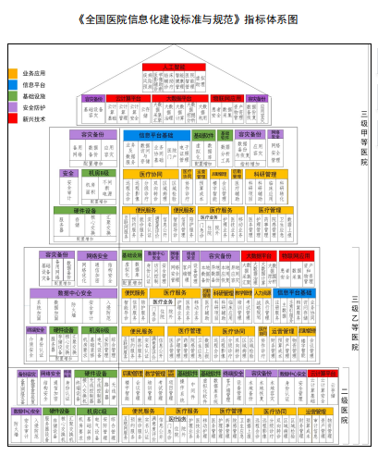
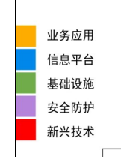
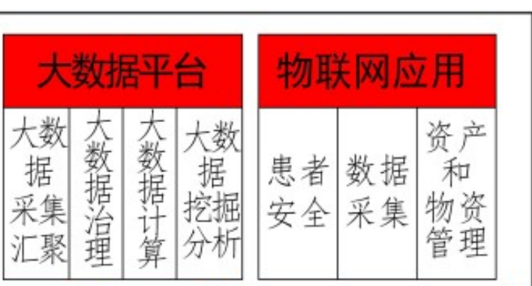
产品介绍-行业要求

Slide 5
产品介绍-创新点
用软件、 RFID 、PDA、OCR、数据孪生、大数据人工智能等新兴技术 实现医疗设备精细化管理，
设备信息标准化、设备台账电子化、设备数据共享化、设备盘点自动化、设备分布可视化、故障预判智能化、设备报修便捷化、质控与巡检自动化、设备效能分析在线化（单类数据指标40项，单个数据指标40项）。
二维码与RFID结合：改变传统设备资产标识牌，扫描报修、RFID盘点自动化；
数据孪生与管理结合：实现设备管理位置空间可视化，位置、设备、数据联动物联化；
OCR与小程序结合：实现医疗设备数据采集标准化，并与国家库自动核对完善；
大数分析应用：实现设备故障预判智能化；
通过设备数据采集，归类存储，对医疗机构、卫健、财政等决策提供数据利用支撑

Slide 6
团队成员
项目团队成员介绍，包括但不限于团队成员背景、经历、分工等。
姓名 | 性别 | 年龄 | 专业 | 岗位 | 职称
王华 | 男 | 46 | 软件项目专业 | 总经理 | 高级项目师
王云涛 | 男 | 38 | 通讯项目专业 | 研发组长 | 高级项目师
朱红艳 | 女 | 46 | 会计电算化专业 | 产品规划
刘雪 | 女 | 23 | 计算机科学与技术专业 | 后端开发
马浩 | 男 | 24 | 计算机科学与技术专业 | 前端开发
田立峰 | 男 | 40 | 计算机科学与技术专业 | 客户化开发 | 中级项目师
王娜娜 | 女 | 43 | 信息管理专业 | 技术支持与测试
杨觅 | 女 | 32 | 物联网专业 | 技术支持与测试

Slide 7
产品及技术
《基于物联网的医疗设备管理平台》是依据国家卫生健康委员会规划与信息司 及国家卫生健康委员会统计信息中心发布《全国医院信息化建设标准与规范（试行）》，基于《纵横 I9 基础平台》、《纵横物联网平台》研发出医疗行业设备资产管理数字化为目标的系统平台。
技术路线：《纵横 I9 基础平台》+《纵横物联网平台》+超高频 RFID 技术+PDA 移动设备+OCR
数据孪生技术+大数据人工智能。
使用 PDA 手持设备和超高频 RFID 技术，实现设备资产的快速盘点；
使用自行研制的开发平《纵横 I9 基础平台》，支持一站式开发、多端使用，支持低代码生成器，需求发生变化只需调整业务服务流程或修改操作即可。易于平台功能的迭代、其他系统的对接。
使用 Mysql、容器技术、云数据库等数据库技术，实现《基于物联网的医疗设备管理平台》数据存储的高迸发和安全性。
使用数字孪生技术、数据建模技术，建立院区三维模型地图，实时更新设备动态数据。
使用大数据技术实现医疗资产设备各种业务数据分析和数据展示。

Slide 8
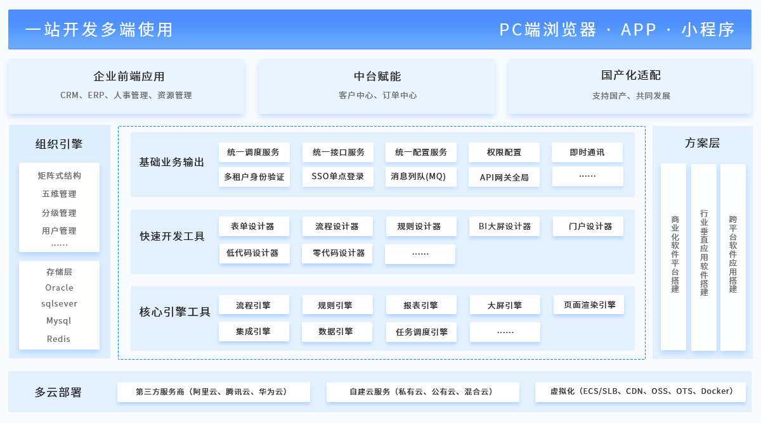
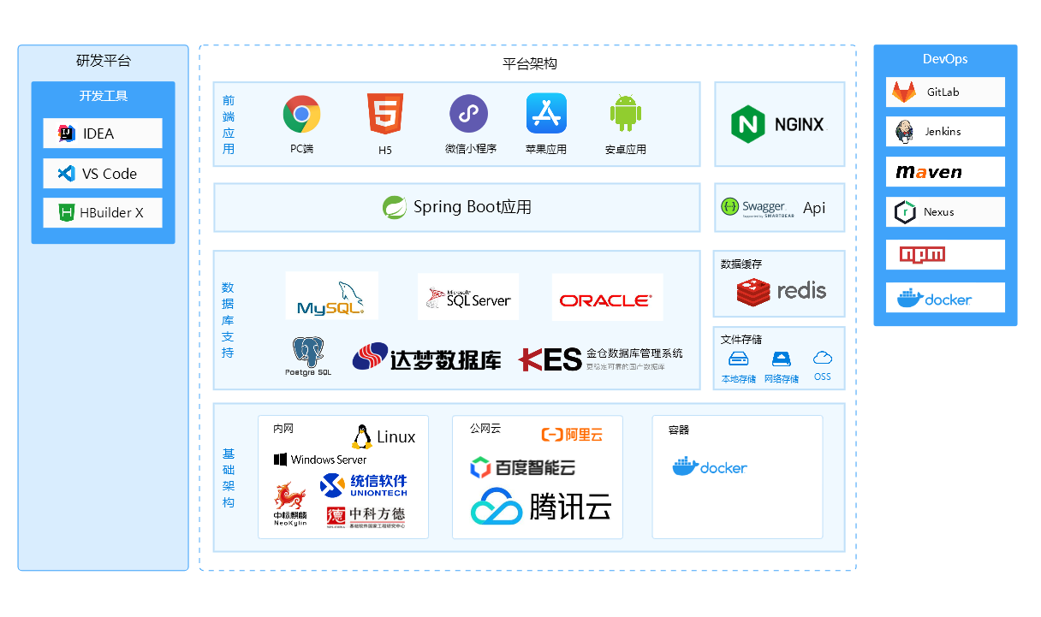
产品及技术-纵横I9基础平台
包括但不限于项目产品的技术水平、创新价值、实用价值等。
前后端分离、适配国产化、支持一站式开发、多端使用，支持低代码生成器，需求发生变化只需调整业务服务流程或修改操作即可，易于平台功能的迭代、外部接口安全认证体系完善，便于数据共享集成。

Slide 9
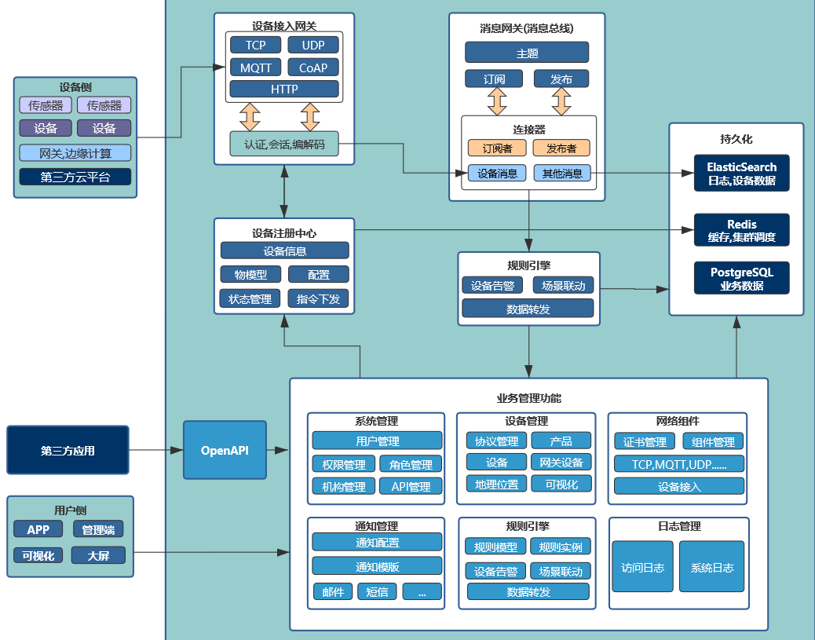
产品及技术-纵横物联网平台

Slide 10
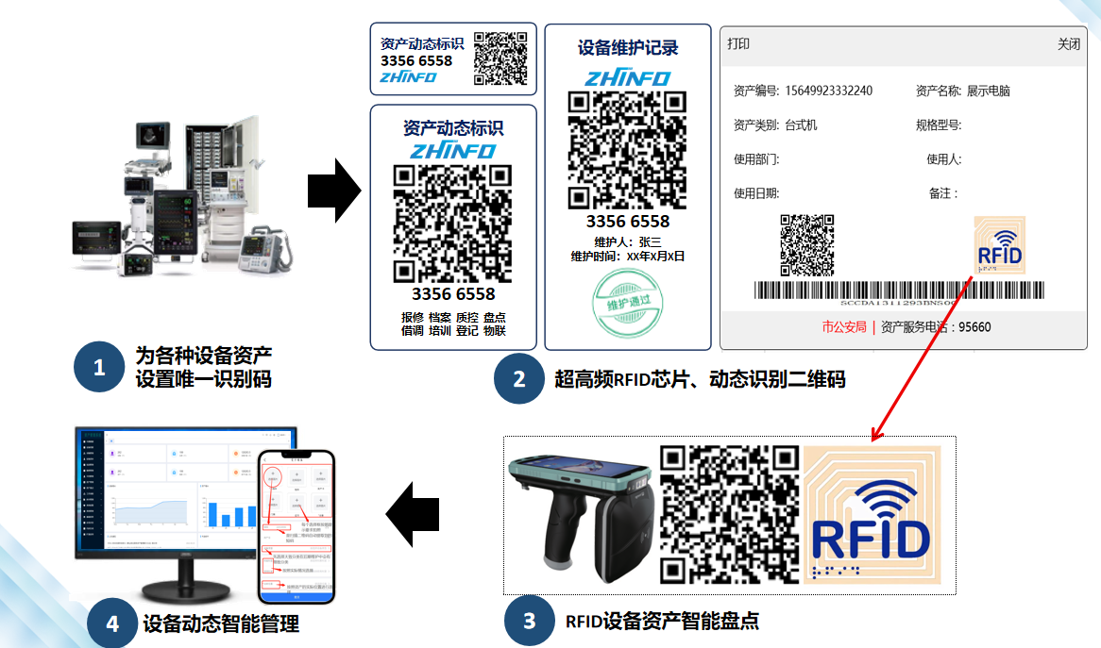
产品及技术-PDA手持设备和超高频RFID技术

Slide 11
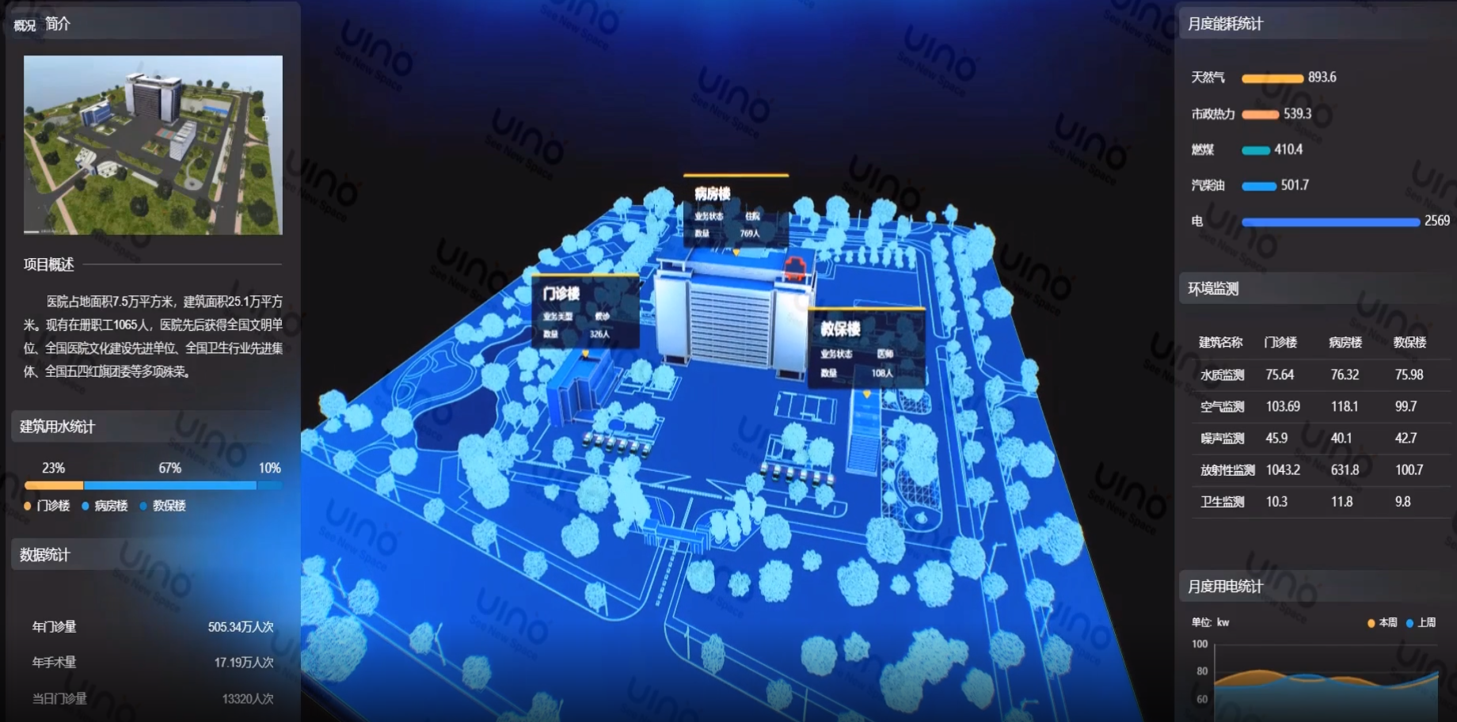
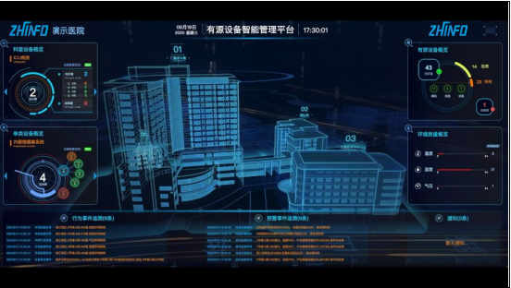
产品及技术-数字孪生技术
实现了有源设备的即时状态、实时分布、使用监测、利用率分析；空间环境质量远程动态管理

Slide 12
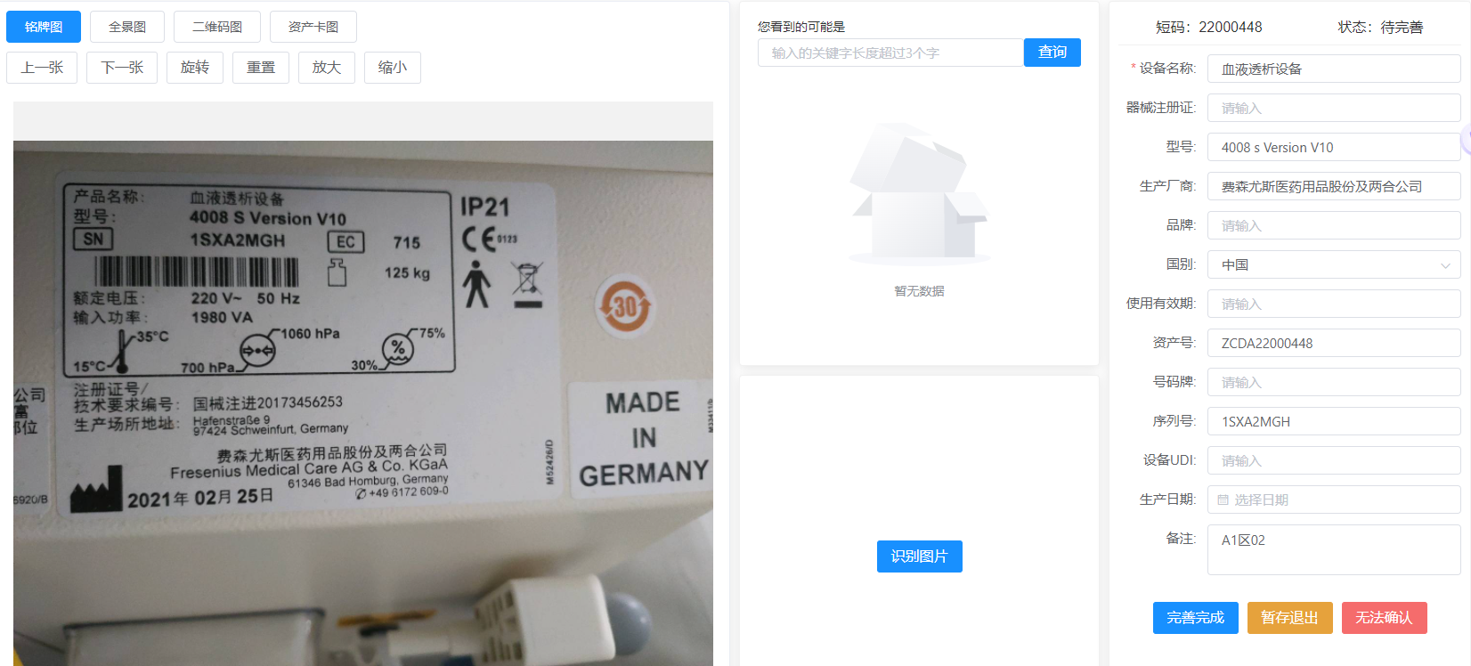
产品及技术-OCR技术
包括但不限于项目产品的技术水平、创新价值、实用价值等。
自动识别设备名牌，并与国家医疗设备库链接，自动完善设备数据，实现设备信息标准化

Slide 13
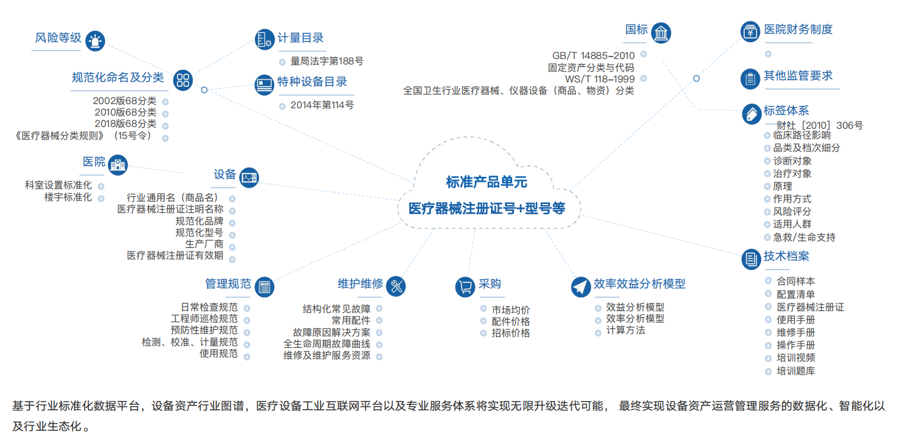
产品及技术-大数据人工智能

Slide 14
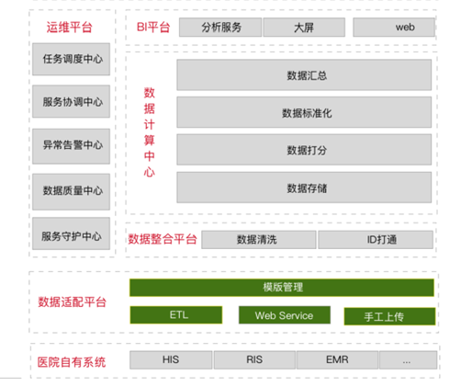
产品及技术-大数据人工智能
采用私有云分布式架构，节点即中心，节点与节点可以自由组合连接的整体架构策略。架构基于工业互联网数据应用的原生思维进行设计，可以实现跨机构、跨地域、跨平台、跨场景、跨要素的智能协同。 系统平台采用Hadoop生态系统与多类型数据库融合互补的综合技术路线，以满足不同场景的业务需求，平台主要使用但不限于如下的组件： 数据加工、批处理：Hadoop基础组件 非实时交互分析：Hive组件

Slide 15
案例介绍
医院名称 | 建设内容
汉中人民医院 | 设备
西安市第四医院 | 设备
海口市人民医院 | 设备
汉中口腔医院 | 设备
... | ...

